Slide 1
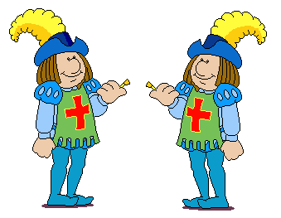
ТЕМА УРОКА:
повторение
Жизнь, шило, чудо, щука, чаща
Какие звуки называются шипящими? Почему?
Ч
Ж
?
Щ
Ш

Slide 2
жёлтый крыжовник шёлк чётко пчёлка шок шов щёчка шорох трущоба щёлкнуть чопорный
«НАБЛЮДАЕМ, РАЗМЫШЛЯЕМ»
ПРОЧИТАЙТЕ СЛОВА, ОПРЕДЕЛИТЕ, ЧТО В НИХ ОБЩЕГО?
Распределите слова на 2 группы по признаку «Гласная после шипящей»

Slide 3
жёлтый крыжовник шёлк шок чётко шорох щёлкнуть трущоба пчёлка чопорный шов
«НАБЛЮДАЕМ, РАЗМЫШЛЯЕМ»
?

Slide 4

Тема урока:
Буквы О-Ё после шипящих в корне слова

Slide 5

Цели на уроке:
Познакомиться с правилом правописания букв О-Ё после шипящих в корне слова.
Знать: способ выбора
о - ё в корнях слов после шипящих.
Уметь: обосновывать выбор о - ё в корнях слов после шипящих.

Slide 6
жёлтый - желтеть шёлк - шелка чётко- вычет щёлкнуть - щелчок пчёлка - пчела
«НАБЛЮДАЕМ, РАЗМЫШЛЯЕМ»
крыжовник-…
шок-…
шорох -…
трущоба -…
чопорный - …
шов - …

Slide 7
Вывод:
под ударением в корне слова после шипящего пишем Ё,
если к данному слову можно подобрать проверочное слово с буквой Е;
пишем О, если проверочного слова нет.

Slide 8
К данным проверочным словам подберите проверяемые слова:
решето
щетина
расчесать
шедший
желобок
решёта
щётка
расчёска
шёл
жёлоб

Slide 9
К основам существительных прибавьте уменьшительно-ласкательные суффиксы,
в полученных словах обозначьте орфограмму
Образец: Щека – щёчка
пчела, шерсть, черта, щель, жердь

Slide 10
«ё» ш…мпол щ…лкать расч…т ч…лка обж…ра щ…чка
«о» ш…рник ш…рох щ…тка реш…тка ш…в капюш…н
Найдите лишние слова в столбиках
о
о
ё
о
ё
ё
ё
ё
о
о
ё
о

Slide 11
Выполни тест
В каких словах допущена ошибка?
а) жолтый; д) жокей
б) решотка е) шорох
в) чёрный ж) крыжовник
г) жёнглёр з) шопот
ё
ё
о
ё

Slide 12
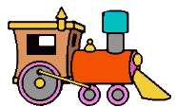
шоколад
обжора
шофёр
шоссе
шорох
крыжовник,
Шотландия
жокей,
жонглёр
шомпол
Капюшон,
чопорный
трущоба
чащоба
шок, шов

Slide 13
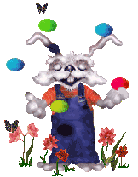
Жокей – профессиональный наездник на скачках, бегах.
Жонглёр – актер цирка, который искусно подбрасывает несколько предметов.
Шорник — ремесленник по изготовлению шор, то есть боковых наглазников, которые надеваются на лошадей, для ограничения поля зрения. В более широком смысле шорник - это специалист по конской упряжке.
Чопорный - чрезмерно, неестественно строгий в поведении, в обращении; крайне щепетильный в отношении соблюдения приличий.

Slide 14
Подведём итоги урока
С какой орфограммой вы познакомились на уроке?
Расскажите о правописании буквы Ё-О после шипящих в корне слова. Приведите примеры.
Какие орфограммы мы с вами повторили ещё на уроке?

Slide 15
самооценка
Я понял тему, смогу объяснить, напишу диктант на 4-5
Не совсем понял, не всё могу объяснить, мне есть ещё над чем поработать дома
Ничего не понял, буду дома до всего доходить

Slide 16
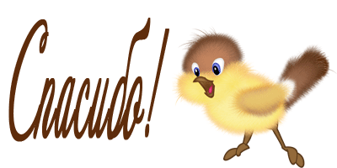

Slide 17
